Slide 1
CHƯƠNG I. ỨNG DỤNG ĐẠO HÀM ĐỂ KHẢO SÁT VÀ VẼ ĐỒ THỊ HÀM SỐ
BÀI 5
ỨNG DỤNG ĐẠO HÀM ĐỂ GIẢI QUYẾT MỘT SỐ VẤN ĐỀ LIÊN QUAN ĐẾN THỰC TIỄN
4 tiết: T19 – T22
GV Trương Tử Trang – THPT Vĩnh Thạnh 1
Notes:
Bìa. Đáp án, lời giải hiện theo click. Nút GeoGebra mở trang online (cần Internet).
Lớp có HS khuyết tật: 12A2, 12A7 (khiếm thị) – GV đọc to công thức, bảng biến thiên, mô tả đồ thị; 12A3, 12A5, 12A7 (vận động) – HS trả lời tại chỗ, không cần lên bảng.

Slide 2
MỤC TIÊU BÀI HỌC
TỔNG KẾT
Yêu cầu cần đạt (SGK tr.33)
Vận dụng đạo hàm và khảo sát hàm số để giải quyết một số vấn đề liên quan đến thực tiễn.
Năng lực toán học: mô hình hoá toán học (lập hàm số từ bài toán thực tế); giải quyết vấn đề (tối ưu hoá); tư duy và lập luận (ý nghĩa của đạo hàm); sử dụng công cụ (máy tính cầm tay, GeoGebra).
Phẩm chất: chăm chỉ, trung thực, trách nhiệm (tiết kiệm vật liệu, chi phí).
Bài 5. Ứng dụng đạo hàm để giải quyết một số vấn đề liên quan đến thực tiễn – Toán 12 2
Notes:
1'. Yêu cầu cần đạt lấy từ khung 'Kiến thức, kĩ năng' SGK tr.33.

Slide 3
LỘ TRÌNH 4 TIẾT
TỔNG KẾT
T19
1. Tốc độ thay đổi của một đại lượng: Ví dụ 1 – 4; Luyện tập 1
🎮 Ai nhanh hơn
T20
2. Bài toán tối ưu hoá: Ví dụ 5 – 7; Luyện tập 2; Vận dụng
🎮 Rung chuông vàng
T21
STEM: Thiết kế hộp có thể tích lớn nhất – xác định vấn đề, kiến thức nền, bản thiết kế
🛠 Phiếu 1 – 3 · GeoGebra
T22
STEM: Chia sẻ sản phẩm, đánh giá, mở rộng bài toán
🏆 Trưng bày – bình chọn
Bài 5. Ứng dụng đạo hàm để giải quyết một số vấn đề liên quan đến thực tiễn – Toán 12 3
Notes:
Chiếu để HS nắm lộ trình bài học.

Slide 4
TIẾT 1 (T19)
Tốc độ thay đổi của một đại lượng
Mục tiêu tiết học:
• Hiểu đạo hàm là tốc độ thay đổi tức thời của một đại lượng.
• Vận dụng vào vận tốc, gia tốc, tốc độ tăng trưởng, chi phí biên.
GV Trương Tử Trang – THPT Vĩnh Thạnh 4
Notes:
Tiết 1 (45'): Khởi động 5' – Khái niệm tốc độ thay đổi 7' – Ví dụ 1: 8' – Ví dụ 2: 7' – Ví dụ 3: 7' – Ví dụ 4: 5' – LT1, tổng kết 6'.

Slide 5
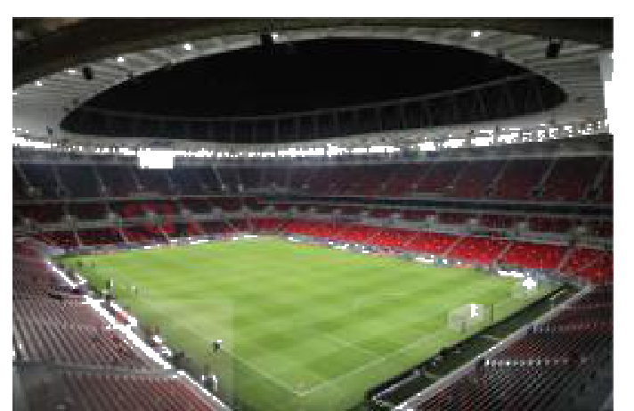

KHỞI ĐỘNG – GIÁ VÉ SÂN VẬN ĐỘNG
KHỞI ĐỘNG
Một đội bóng đá thi đấu trong một sân vận động có sức chứa 55 000 khán giả. Với giá mỗi vé là 100 nghìn đồng, số khán giả trung bình là 27 000 người. Qua thăm dò dư luận, mỗi khi giá vé giảm thêm 10 nghìn đồng, sẽ có thêm khoảng 3 000 khán giả. Hỏi ban tổ chức nên đặt giá vé là bao nhiêu để doanh thu từ tiền bán vé là lớn nhất?
(SGK Toán 12 tập một, tr.33)
▶ VIDEO MỞ ĐẦU
Bài 5. Ứng dụng đạo hàm để giải quyết một số vấn đề liên quan đến thực tiễn – Toán 12 5
Notes:
Chiếu video mở đầu (ảnh thật, lồng tiếng, phụ đề – không nói đáp án), HS quét QR xem lại. 5'. HS dự đoán: giảm giá → doanh thu tăng hay giảm? Thử giá 90: 30 000 × 90 = 2 700 000 > 2 700 000? (bằng 27 000 × 100). Giải ở Ví dụ 6 (Tiết 2).

Slide 6
1. TỐC ĐỘ THAY ĐỔI CỦA MỘT ĐẠI LƯỢNG (SGK TR.33)
HÌNH THÀNH KIẾN THỨC
Giả sử $y=f(x)$. Nếu $x$ thay đổi từ $x_{1}$ đến $x_{2}$ thì $Δx=x_{2}−x_{1}$, $Δy=f(x_{2})−f(x_{1})$. Tỉ số $\frac{Δy}{Δx}$ được gọi là tốc độ thay đổi trung bình của $y$ đối với $x$ trên đoạn $\left[x_{1}; x_{2}\right]$. Giới hạn $\lim_{Δx→0}\frac{Δy}{Δx}$ được gọi là tốc độ thay đổi tức thời của $y$ đối với $x$ tại $x=x_{1}$.
Đạo hàm $f^{′}(a)$ là tốc độ thay đổi tức thời của đại lượng $y=f(x)$ đối với $x$ tại điểm $x=a$.
Vật lí: $v=s^{′}(t)$ là vận tốc tức thời; gia tốc $a(t)=v^{′}(t)=s^{″}(t)$.
Hoá học: $C^{′}(t)$ là tốc độ phản ứng tức thời của chất có nồng độ $C(t)$.
Sinh học: $P^{′}(t)$ là tốc độ tăng trưởng tức thời của quần thể.
Kinh tế: $C^{′}(x)$ là chi phí biên – xấp xỉ chi phí sản xuất thêm đơn vị hàng hoá thứ $x+1$.
Bài 5. Ứng dụng đạo hàm để giải quyết một số vấn đề liên quan đến thực tiễn – Toán 12 6
Notes:
7'. GV giảng giải. Nhấn mạnh: đạo hàm f'(a) là tốc độ thay đổi tức thời tại x = a.

Slide 7
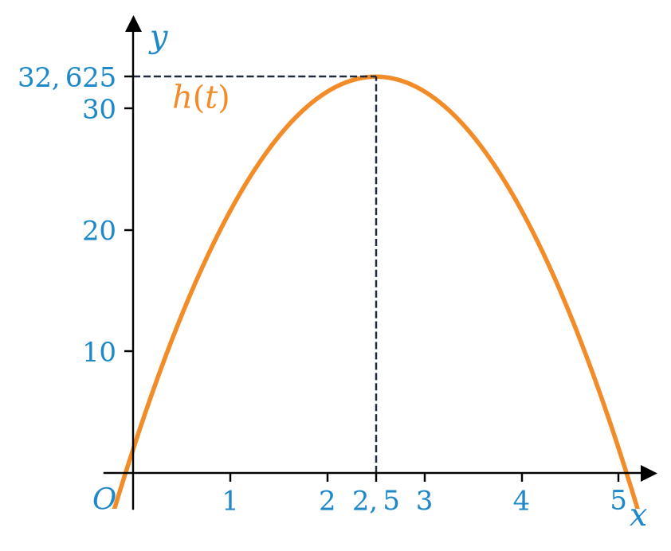
VÍ DỤ 1 (SGK TR.34)
HÌNH THÀNH KIẾN THỨC
Ví dụ 1. Độ cao (mét) của một vật phóng thẳng đứng lên từ điểm cách mặt đất 2 m với vận tốc ban đầu 24,5 m/s là $h(t)=2+24,5t−4,9t^{2}$. a) Tìm vận tốc của vật sau 2 giây. b) Khi nào vật đạt độ cao lớn nhất và độ cao lớn nhất đó là bao nhiêu? c) Khi nào vật chạm đất và vận tốc lúc chạm đất là bao nhiêu?
a) $v=h^{′}(t)=24,5−9,8t$ (m/s); $v(2)=24,5−9,8·2=4,9$ (m/s).
b) $h(t)$ là hàm bậc hai có $a=−4,9<0$ nên đạt lớn nhất tại $t=−\frac{b}{2a}=2,5$ (giây); $h(2,5)=32,625$ (m).
c) $h=0⇔t≈5,08$ (giây); $v(5,08)=24,5−9,8·5,08=−25,284$ (m/s) – vật chuyển động ngược chiều dương.
Bài 5. Ứng dụng đạo hàm để giải quyết một số vấn đề liên quan đến thực tiễn – Toán 12 7
Notes:
8'. GV trình bày. Click 1–3. Vận tốc âm: vật chuyển động ngược chiều dương (đi xuống).

Slide 8
VÍ DỤ 2 (SGK TR.34 – 35)
HÌNH THÀNH KIẾN THỨC
Ví dụ 2. Số lượng quần thể nấm men được mô hình hoá bằng $P(t)=\frac{a}{b+e^{−0,75t}}$ ($t$: giờ). Tại $t=0$, quần thể có 20 tế bào và tăng với tốc độ 12 tế bào/giờ. Tìm $a$ và $b$. Theo mô hình này, điều gì xảy ra với quần thể nấm men về lâu dài?
$P^{′}(t)=\frac{0,75ae^{−0,75t}}{{\left(b+e^{−0,75t}\right)}^{2}}$. $P(0)=20$, $P^{′}(0)=12$: $\frac{a}{b+1}=20$, $\frac{0,75a}{{\left(b+1\right)}^{2}}=12$ ⇒ $a=25$, $b=\frac{1}{4}$.
$P^{′}(t)=\frac{18,75e^{−0,75t}}{{\left(\frac{1}{4} + e^{−0,75t}\right)}^{2}}>0$: số lượng quần thể luôn tăng.
$\lim_{t→+∞}P(t)=\lim_{t→+∞}\frac{25}{\frac{1}{4}+e^{−0,75t}}=100$: quần thể tăng nhưng không vượt quá 100 tế bào.
Bài 5. Ứng dụng đạo hàm để giải quyết một số vấn đề liên quan đến thực tiễn – Toán 12 8
Notes:
7'. Mô hình quần thể nấm men. Click 1–3. Ý nghĩa: tăng nhưng có ngưỡng (giới hạn 100 tế bào).

Slide 9
VÍ DỤ 3 – CHI PHÍ BIÊN (SGK TR.35)
HÌNH THÀNH KIẾN THỨC
Ví dụ 3. Chi phí $C(x)$ (nghìn đồng) để sản xuất $x$ đơn vị hàng hoá là $C(x)=30 000+300x−2,5x^{2}+0,125x^{3}$. a) Tìm hàm chi phí biên. b) Tìm $C^{′}(200)$ và giải thích ý nghĩa. c) So sánh $C^{′}(200)$ với chi phí sản xuất đơn vị hàng hoá thứ 201.
a) $C^{′}(x)=300−5x+0,375x^{2}$.
b) $C^{′}(200)=300−5·200+0,375·{200}^{2}=14 300$: chi phí sản xuất thêm đơn vị hàng hoá thứ 201 là khoảng 14 300 nghìn đồng.
c) $C(201)−C(200)=1 004 372,625−990 000=14 372,625$ (nghìn đồng) – xấp xỉ $C^{′}(200)$.
Bài 5. Ứng dụng đạo hàm để giải quyết một số vấn đề liên quan đến thực tiễn – Toán 12 9
Notes:
7'. Click 1–3. C(201) − C(200) ≈ C'(200).

Slide 10
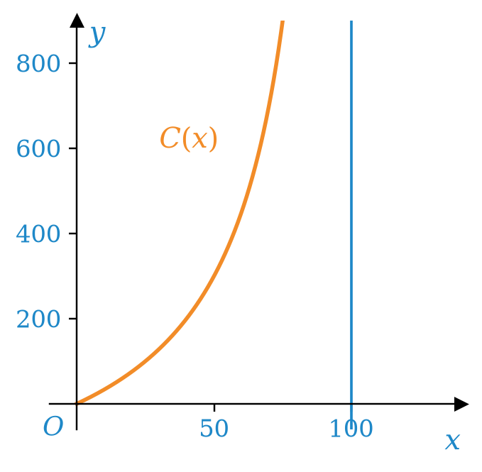
VÍ DỤ 4 – CHI PHÍ XỬ LÍ Ô NHIỄM (SGK TR.35 – 36)
VẬN DỤNG
Ví dụ 4. Để loại bỏ $x\%$ chất gây ô nhiễm không khí từ khí thải của một nhà máy, chi phí là $C(x)=\frac{300x}{100−x}$ (triệu đồng), $0≤x<100$. Khảo sát và vẽ đồ thị $y=C(x)$. a) Chi phí thay đổi thế nào khi $x$ tăng? b) Có thể loại bỏ được 100% chất gây ô nhiễm không? Vì sao?
$y^{′}=\frac{30 000}{{\left(100−x\right)}^{2}}>0$ với mọi $\left.x∈[0; 100\right)$: đồng biến; $\lim_{x→{100}^{−}}C(x)=+∞$: tiệm cận đứng $x=100$.
a) Chi phí $C(x)$ luôn tăng khi $x$ tăng.
Hình 1.34
b) Không thể loại bỏ 100% chất gây ô nhiễm (hàm số không xác định tại $x=100$, chi phí tăng vô hạn khi $x→{100}^{−}$).
Bài 5. Ứng dụng đạo hàm để giải quyết một số vấn đề liên quan đến thực tiễn – Toán 12 10
Notes:
5'. Click 1–3. Liên hệ: xử lí khí thải nhà máy chế biến cà phê ở địa phương.

Slide 11
LUYỆN TẬP 1 – HUYẾT ÁP (SGK TR.36)
LUYỆN TẬP
Luyện tập 1. Huyết áp tâm thu $P$ (mmHg) của một người được cho bởi $P(t)=\frac{25t^{2}+125}{t^{2}+1}$, $0≤t≤10$ ($t$: giây). Tính tốc độ thay đổi của huyết áp sau 5 giây kể từ khi máu rời tim.
$P^{′}(t)=\frac{50t(t^{2}+1)−2t(25t^{2}+125)}{{\left(t^{2}+1\right)}^{2}}=\frac{−200t}{{\left(t^{2}+1\right)}^{2}}$.
$P^{′}(5)=\frac{−1 000}{676}=−\frac{250}{169}≈−1,48$ (mmHg/giây): sau 5 giây, huyết áp đang giảm với tốc độ khoảng 1,48 mmHg/giây.
Bài 5. Ứng dụng đạo hàm để giải quyết một số vấn đề liên quan đến thực tiễn – Toán 12 11
Notes:
4'. HS bấm máy. Click 1, 2 (đã kiểm tra bằng sympy). Liên hệ sức khoẻ: đo huyết áp.

Slide 12
TỔNG KẾT TIẾT 1
TỔNG KẾT
Đạo hàm = tốc độ thay đổi tức thời: vận tốc, gia tốc, tốc độ phản ứng, tốc độ tăng trưởng, chi phí biên.
Dấu của đạo hàm cho biết đại lượng đang tăng hay giảm; giới hạn tại vô cực cho "ngưỡng".
Nhiệm vụ về nhà:
Làm Bài tập 1.26, 1.27 (SGK tr.40 – 41).
Đọc trước mục 2 (SGK tr.36 – 40).
Bài 5. Ứng dụng đạo hàm để giải quyết một số vấn đề liên quan đến thực tiễn – Toán 12 12
Notes:
3'.

Slide 13
TIẾT 2 (T20)
Một vài bài toán tối ưu hoá đơn giản
Mục tiêu tiết học:
• Thực hiện quy trình 3 bước giải bài toán tối ưu hoá.
• Giải bài toán doanh thu, lợi nhuận, chi phí.
GV Trương Tử Trang – THPT Vĩnh Thạnh 13
Notes:
Tiết 2 (45'): Quy trình 3' – Ví dụ 5: 6' – LT2: 6' – hàm cầu, doanh thu, lợi nhuận 3' – Ví dụ 6: 6' – Ví dụ 7: 6' – Vận dụng 6' – Rung chuông vàng (rút gọn) 9'.

Slide 14
2. QUY TRÌNH GIẢI BÀI TOÁN TỐI ƯU HOÁ (SGK TR.36 – 37)
HÌNH THÀNH KIẾN THỨC
Bước 1. Xác định đại lượng $Q$ mà ta cần làm cho giá trị của đại lượng ấy lớn nhất hoặc nhỏ nhất và biểu diễn nó qua các đại lượng khác trong bài toán.
Bước 2. Chọn một đại lượng thích hợp nào đó, kí hiệu là $x$, và biểu diễn các đại lượng khác ở Bước 1 theo $x$. Khi đó, $Q$ sẽ là hàm số của một biến $x$. Tìm tập xác định của hàm số $Q=Q(x)$.
Bước 3. Tìm giá trị lớn nhất hoặc giá trị nhỏ nhất của hàm số $Q=Q(x)$ bằng các phương pháp đã biết và kết luận.
Bài 5. Ứng dụng đạo hàm để giải quyết một số vấn đề liên quan đến thực tiễn – Toán 12 14
Notes:
3'. HS chép 3 bước. Khó nhất: lập hàm số và miền xác định.

Slide 15
VÍ DỤ 5 – HỘP ĐỰNG HÌNH TRỤ (SGK TR.37)
HÌNH THÀNH KIẾN THỨC
Ví dụ 5. Làm hộp đựng hình trụ có thể tích 1 lít. Tìm kích thước của hộp để chi phí vật liệu là nhỏ nhất (tính theo cm, làm tròn đến hàng phần trăm).
$V=πr^{2}h=1 000⇒h=\frac{1 000}{πr^{2}}$; diện tích toàn phần $S=2πr^{2}+2πrh=2πr^{2}+\frac{2 000}{r}$, $r>0$.
$S^{′}=4πr−\frac{2 000}{r^{2}}=0⇔r=\sqrt[3]{\frac{500}{π}}$; $S^{′}$ đổi dấu từ $−$ sang $+$ nên $S$ nhỏ nhất tại đó.
$r=\sqrt[3]{\frac{500}{π}}≈5,42$ cm, $h=\frac{100}{\sqrt[3]{250π}}≈10,84$ cm. Chú ý. Thể tích không đổi thì diện tích bề mặt nhỏ nhất khi chiều cao bằng đường kính đáy.
Bài 5. Ứng dụng đạo hàm để giải quyết một số vấn đề liên quan đến thực tiễn – Toán 12 15
Notes:
6'. Click 1–3. Chú ý (SGK): thể tích không đổi thì diện tích bề mặt nhỏ nhất khi h = 2r.

Slide 16
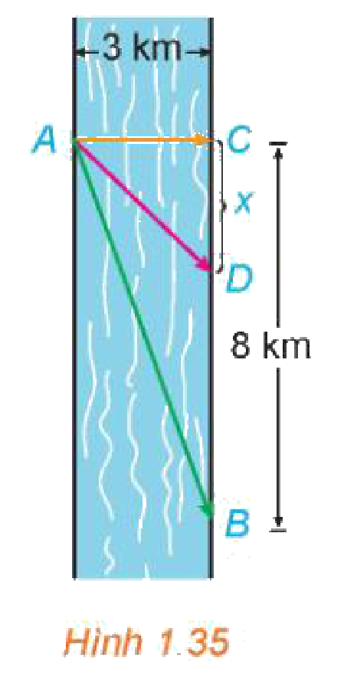
LUYỆN TẬP 2 – CHÈO THUYỀN VÀ CHẠY BỘ (SGK TR.38)
LUYỆN TẬP
Luyện tập 2. Anh An chèo thuyền từ $A$ trên bờ sông rộng 3 km, muốn đến $B$ ở bờ đối diện cách 8 km về phía hạ lưu càng nhanh càng tốt (H.1.35): chèo đến $D$ giữa $C$ và $B$ rồi chạy bộ đến $B$. Vận tốc chèo 6 km/h, chạy bộ 8 km/h. Anh phải chèo thuyền sang bờ ở điểm nào?
Đặt $CD=x$ ($0≤x≤8$): $T(x)=\frac{\sqrt{9+x^{2}}}{6}+\frac{8−x}{8}$ (giờ).
$T^{′}(x)=\frac{x}{6\sqrt{9+x^{2}}}−\frac{1}{8}=0⇔4x=3\sqrt{9+x^{2}}⇔x=\frac{9}{\sqrt{7}}≈3,40$.
$T(0)=1,5$; $T(8)≈1,42$; $T\left(\frac{9}{\sqrt{7}}\right)=1+\frac{\sqrt{7}}{8}≈1,33$ giờ. Chèo đến $D$ cách $C$ khoảng 3,4 km.
Bài 5. Ứng dụng đạo hàm để giải quyết một số vấn đề liên quan đến thực tiễn – Toán 12 16
Notes:
6'. HS lập hàm thời gian T(x) theo nhóm. Click 1–3 (đã kiểm tra bằng sympy).

Slide 17
HÀM CẦU – DOANH THU – LỢI NHUẬN (SGK TR.38)
HÌNH THÀNH KIẾN THỨC
Chi phí biên: $C^{′}(x)$. Hàm cầu (hàm giá): $p=p(x)$ – giá bán mỗi đơn vị khi bán $x$ đơn vị (thường là hàm giảm).
Hàm doanh thu: $R(x)=x·p(x)$; hàm doanh thu biên: $R^{′}(x)$.
Hàm lợi nhuận: $P(x)=R(x)−C(x)$; hàm lợi nhuận biên: $P^{′}(x)$.
Bài 5. Ứng dụng đạo hàm để giải quyết một số vấn đề liên quan đến thực tiễn – Toán 12 17
Notes:
3'. GV giảng giải các thuật ngữ kinh tế.

Slide 18
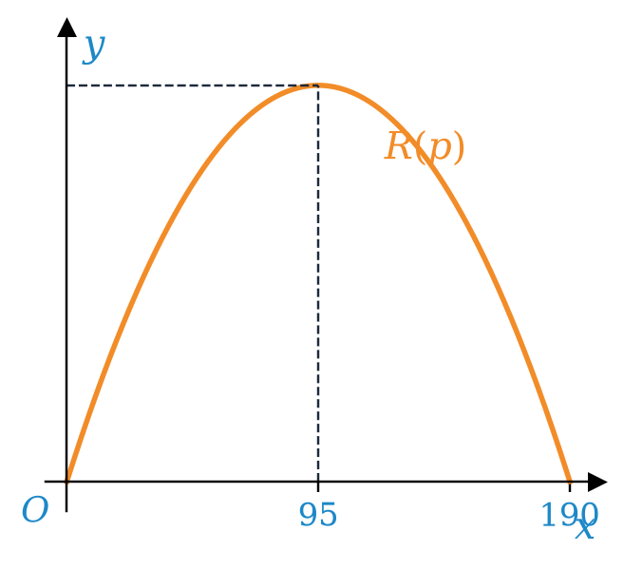
VÍ DỤ 6 – GIẢI TÌNH HUỐNG MỞ ĐẦU (SGK TR.38 – 39)
VẬN DỤNG
Gọi $p$ (nghìn đồng) là giá mỗi vé, $x$ là số khán giả. Hàm cầu bậc nhất qua $\left(27 000; 100\right)$ và $\left(30 000; 90\right)$.
$p−100=−\frac{1}{300}(x−27 000)$, tức là $x=−300p+57 000$.
Doanh thu $R(p)=px=−300p^{2}+57 000p$; $R^{′}(p)=−600p+57 000=0⇔p=95$.
$R$ lớn nhất bằng 2 707 500 (nghìn đồng) khi $p=95$: nên đặt giá vé 95 nghìn đồng.
Bài 5. Ứng dụng đạo hàm để giải quyết một số vấn đề liên quan đến thực tiễn – Toán 12 18
Notes:
6'. Click 1–3. p = p(x) bậc nhất vì tốc độ thay đổi của x tỉ lệ với của p.

Slide 19
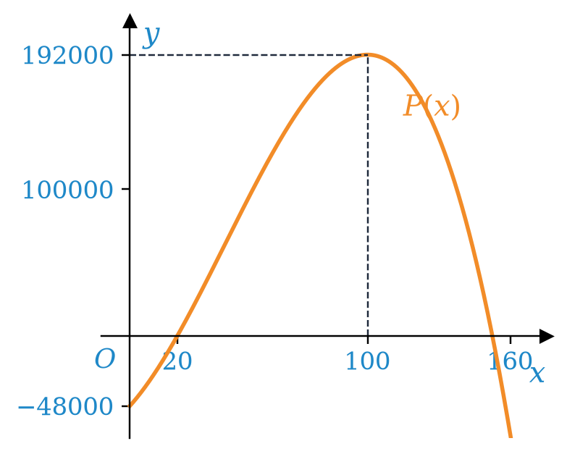
VÍ DỤ 7 – LỢI NHUẬN MÁY XAY SINH TỐ (SGK TR.39 – 40)
VẬN DỤNG
Ví dụ 7. Lợi nhuận (nghìn đồng) khi sản xuất và bán $x$ máy xay sinh tố mỗi tháng là $P(x)=−0,3x^{3}+36x^{2}+1 800x−48 000$. Khảo sát, vẽ đồ thị $y=P(x)$, $x≥0$. a) Phải sản xuất ít nhất bao nhiêu máy để hoà vốn? b) Lợi nhuận lớn nhất là bao nhiêu? Có nên sản xuất 200 máy mỗi tháng không?
$P^{′}(x)=−0,9x^{2}+72x+1 800=0⇔x=100$ ($x≥0$): đồng biến trên $[0; 100)$, nghịch biến trên $\left(100; +∞\right)$; $y_{CĐ}=P(100)=192 000$.
a) Đồ thị cắt trục hoành lần đầu tại $x=20$: cần sản xuất ít nhất 20 máy để hoà vốn.
b) Lợi nhuận lớn nhất 192 triệu đồng khi sản xuất 100 máy; sản xuất hơn 100 máy thì lợi nhuận giảm – không nên sản xuất 200 máy.
Hình 1.36
Bài 5. Ứng dụng đạo hàm để giải quyết một số vấn đề liên quan đến thực tiễn – Toán 12 19
Notes:
6'. Click 1–3. Đọc đồ thị: P(20) = 0 – hoà vốn.

Slide 20
VẬN DỤNG – BÁN TI VI (SGK TR.40)
VẬN DỤNG
Vận dụng. Một nhà sản xuất bán được 1 000 ti vi mỗi tuần với giá 14 triệu đồng một chiếc. Nếu cứ giảm giá 500 nghìn đồng, số ti vi bán ra tăng thêm khoảng 100 chiếc mỗi tuần. a) Tìm hàm cầu. b) Nên giảm giá bao nhiêu để doanh thu lớn nhất? c) Nếu hàm chi phí hằng tuần là $C(x)=12 000−3x$ (triệu đồng), nên đặt giá bán như thế nào để lợi nhuận lớn nhất?
a) $p(x)=14−\frac{0,5(x−1 000)}{100}=19−\frac{x}{200}$ (triệu đồng).
b) $R(x)=19x−\frac{x^{2}}{200}$, $R^{′}(x)=19−\frac{x}{100}=0⇔x=1 900$; $p=9,5$: giảm giá 4,5 triệu đồng.
c) $P(x)=R(x)−C(x)=22x−\frac{x^{2}}{200}−12 000$, $P^{′}(x)=0⇔x=2 200$; đặt giá $p=8$ triệu đồng/chiếc.
Bài 5. Ứng dụng đạo hàm để giải quyết một số vấn đề liên quan đến thực tiễn – Toán 12 20
Notes:
6'. Nhóm 4 HS. Click 1–3 (đã kiểm tra bằng sympy). Hàm cầu: p = 14 − 0,5·(x − 1 000)/100.

Slide 21
BÀI TẬP VỀ NHÀ 1.26 – 1.27 (SGK TR.40 – 41)
LUYỆN TẬP
1.26. Toạ độ của hạt $y=t^{3}−12t+3$, $t≥0$ (m, s). a) Tìm hàm vận tốc, gia tốc. b) Khi nào hạt chuyển động lên trên, xuống dưới? c) Quãng đường trong $0≤t≤3$. d) Khi nào hạt tăng tốc, giảm tốc?
a) $v=3t^{2}−12$, $a=6t$. b) Lên trên khi $t>2$, xuống dưới khi $0≤t<2$. c) $|y(2)−y(0)|+|y(3)−y(2)|=16+7=23$ m. d) Tăng tốc khi $t>2$ ($v$, $a$ cùng dấu), giảm tốc khi $0<t<2$.
1.27. $C(x)=23 000+50x−0,5x^{2}+0,00175x^{3}$ (trăm nghìn đồng). a) Hàm chi phí biên. b) $C^{′}(100)$ và ý nghĩa. c) So sánh với chi phí sản xuất đơn vị thứ 101.
a) $C^{′}(x)=50−x+0,00525x^{2}$. b) $C^{′}(100)=2,5$: chi phí sản xuất thêm đơn vị thứ 101 khoảng 250 nghìn đồng. c) $C(101)−C(100)≈2,527$ – xấp xỉ $C^{′}(100)$.
Bài 5. Ứng dụng đạo hàm để giải quyết một số vấn đề liên quan đến thực tiễn – Toán 12 21
Notes:
Hướng dẫn, đáp số để HS tự kiểm tra (đối chiếu SGV tr.75 – 76; đã kiểm tra bằng sympy).

Slide 22
BÀI TẬP VỀ NHÀ 1.28 – 1.29 (SGK TR.41)
LUYỆN TẬP
1.28. 100 căn hộ, giá thuê 8 triệu đồng/tháng thì kín; mỗi lần tăng giá 100 nghìn đồng thì thêm một căn bị bỏ trống. Đặt giá thuê bao nhiêu để doanh thu lớn nhất?
Tăng giá $k$ lần: $R=(8+0,1k)(100−k)$, $R^{′}=0⇔k=10$: giá thuê 9 triệu đồng, doanh thu 810 triệu đồng/tháng.
1.29. Hàm cầu $p=\frac{354}{1+0,01x}$, $x≥0$. a) Tìm $x$ theo $p$, tập xác định; số sản phẩm bán được khi $p=240$. b) Khảo sát $x=x(p)$; $x$ thay đổi thế nào khi $p$ tăng; ý nghĩa của $\lim_{p→0^{+}}x(p)$.
a) $x=\frac{35 400}{p}−100$, $\left.p∈(0; 354\right]$; $x(240)=47,5$. b) $x^{′}(p)=−\frac{35 400}{p^{2}}<0$: giá tăng thì số lượng bán giảm; $\lim_{p→0^{+}}x(p)=+∞$: giá càng rẻ, nhu cầu càng lớn.
Bài 5. Ứng dụng đạo hàm để giải quyết một số vấn đề liên quan đến thực tiễn – Toán 12 22
Notes:
Hướng dẫn, đáp số (đã kiểm tra bằng sympy).

Slide 23
TRÒ CHƠI: RUNG CHUÔNG VÀNG
TRÒ CHƠI
🔔 Luật chơi
Mỗi bạn một bảng con – viết đáp án khi hết giờ.
Câu nhiều lựa chọn: ghi A, B, C hoặc D (30 giây).
Câu Đúng/Sai: ghi Đ hoặc S cho từng ý (60 giây).
Câu trả lời ngắn, thực tế: ghi một số (60 giây).
Sai: rời sàn thi. Bạn trụ lại cuối cùng rung chuông vàng!
Bài 5. Ứng dụng đạo hàm để giải quyết một số vấn đề liên quan đến thực tiễn – Toán 12 23
Notes:
Mỗi HS một bảng con. Mỗi câu 30 giây (Đ/S, trả lời ngắn, thực tế: 60 giây). Sai rời sàn thi; có thể 'cứu trợ' 1 lần. Cấu trúc 6 câu theo đề thi từ 2025: nhiều lựa chọn, Đúng/Sai, trả lời ngắn, thực tế. Đáp án đã kiểm tra bằng Python.

Slide 24
RUNG CHUÔNG VÀNG – CÂU 1 (BIẾT)
TRÒ CHƠI
Một vật chuyển động theo phương trình $s(t)=t^{3}−3t^{2}+5$ (m, s). Vận tốc của vật tại $t=2$ giây bằng
A. $0$ m/s
A. $0$ m/s ✔
B. $1$ m/s
B. $1$ m/s ✘
C. $6$ m/s
C. $6$ m/s ✘
D. $12$ m/s
D. $12$ m/s ✘
Đáp án A. $v=3t^{2}−6t$; $v(2)=0$.
Bài 5. Ứng dụng đạo hàm để giải quyết một số vấn đề liên quan đến thực tiễn – Toán 12 24
Notes:
30 giây. Click 1: đáp án. Nhiễu B: s(2) = 1; C: gia tốc a(2) = 6.

Slide 25
RUNG CHUÔNG VÀNG – CÂU 2 (HIỂU)
TRÒ CHƠI
Chi phí $C(x)=x^{2}+10x+500$ (nghìn đồng). Chi phí biên tại $x=50$ bằng
A. $3 500$
A. $3 500$ ✘
B. $110$
B. $110$ ✔
C. $60$
C. $60$ ✘
D. $100$
D. $100$ ✘
Đáp án B. $C^{′}(x)=2x+10$; $C^{′}(50)=110$ (nghìn đồng).
Bài 5. Ứng dụng đạo hàm để giải quyết một số vấn đề liên quan đến thực tiễn – Toán 12 25
Notes:
30 giây. Click 1: đáp án. Nhiễu A: C(50) = 3 500.

Slide 26
RUNG CHUÔNG VÀNG – CÂU 3 (ĐÚNG/SAI)
TRÒ CHƠI
Lợi nhuận $P(x)=−0,3x^{3}+36x^{2}+1 800x−48 000$ (Ví dụ 7). Xét tính đúng, sai:
a) $P^{′}(x)=−0,9x^{2}+72x+1 800$.
ĐÚNG
b) Lợi nhuận lớn nhất khi $x=120$.
SAI (x = 100)
c) Sản xuất 20 máy thì hoà vốn.
ĐÚNG (P(20) = 0)
d) Lợi nhuận lớn nhất là 192 triệu đồng.
ĐÚNG
Bài 5. Ứng dụng đạo hàm để giải quyết một số vấn đề liên quan đến thực tiễn – Toán 12 26
Notes:
60 giây. Click 1–4. Đ – S – Đ – Đ.

Slide 27
RUNG CHUÔNG VÀNG – CÂU 4 (TRẢ LỜI NGẮN)
TRÒ CHƠI
Bác Ba có 40 m lưới để rào một mảnh vườn hình chữ nhật. Diện tích lớn nhất của mảnh vườn là bao nhiêu mét vuông?
Đáp số: 100. Cạnh $x$, cạnh kia $20−x$: $S=x(20−x)$ lớn nhất khi $x=10$, $S=100$ m².
Bài 5. Ứng dụng đạo hàm để giải quyết một số vấn đề liên quan đến thực tiễn – Toán 12 27
Notes:
60 giây. Click 1.

Slide 28
RUNG CHUÔNG VÀNG – CÂU 5 (THỰC TẾ)
TRÒ CHƠI
Một cửa hàng bán 100 cây cà phê giống mỗi ngày với giá 20 nghìn đồng/cây; cứ giảm 1 nghìn đồng thì bán thêm 10 cây. Giá bán bao nhiêu nghìn đồng/cây để doanh thu lớn nhất?
Đáp số: 15. Giá $p$: số cây $100+10(20−p)=300−10p$; $R=p(300−10p)$, $R^{′}=300−20p=0⇔p=15$.
Bài 5. Ứng dụng đạo hàm để giải quyết một số vấn đề liên quan đến thực tiễn – Toán 12 28
Notes:
60 giây. Click 1. Liên hệ vườn ươm cà phê ở Vĩnh Thạnh.

Slide 29

CỦNG CỐ TRỰC TUYẾN – NHIỆM VỤ VỀ NHÀ
TỔNG KẾT
Bài củng cố trực tuyến – quét mã QR hoặc mở đường link:
https://trangtu66.github.io/Taode_thi_online/cc_bai5_t12.html
Nhiệm vụ về nhà:
Hoàn thành Bài tập 1.26 – 1.29.
Chuẩn bị cho chủ đề STEM (T21): mỗi nhóm 2 tấm bìa A4, kéo, băng dính, thước, máy tính cầm tay.
▶ MỞ BÀI CỦNG CỐ
Bài 5. Ứng dụng đạo hàm để giải quyết một số vấn đề liên quan đến thực tiễn – Toán 12 29
Notes:
3'. HS quét QR làm bài củng cố online ở nhà. Đáp án chỉ mở khi GV cho phép.

Slide 30
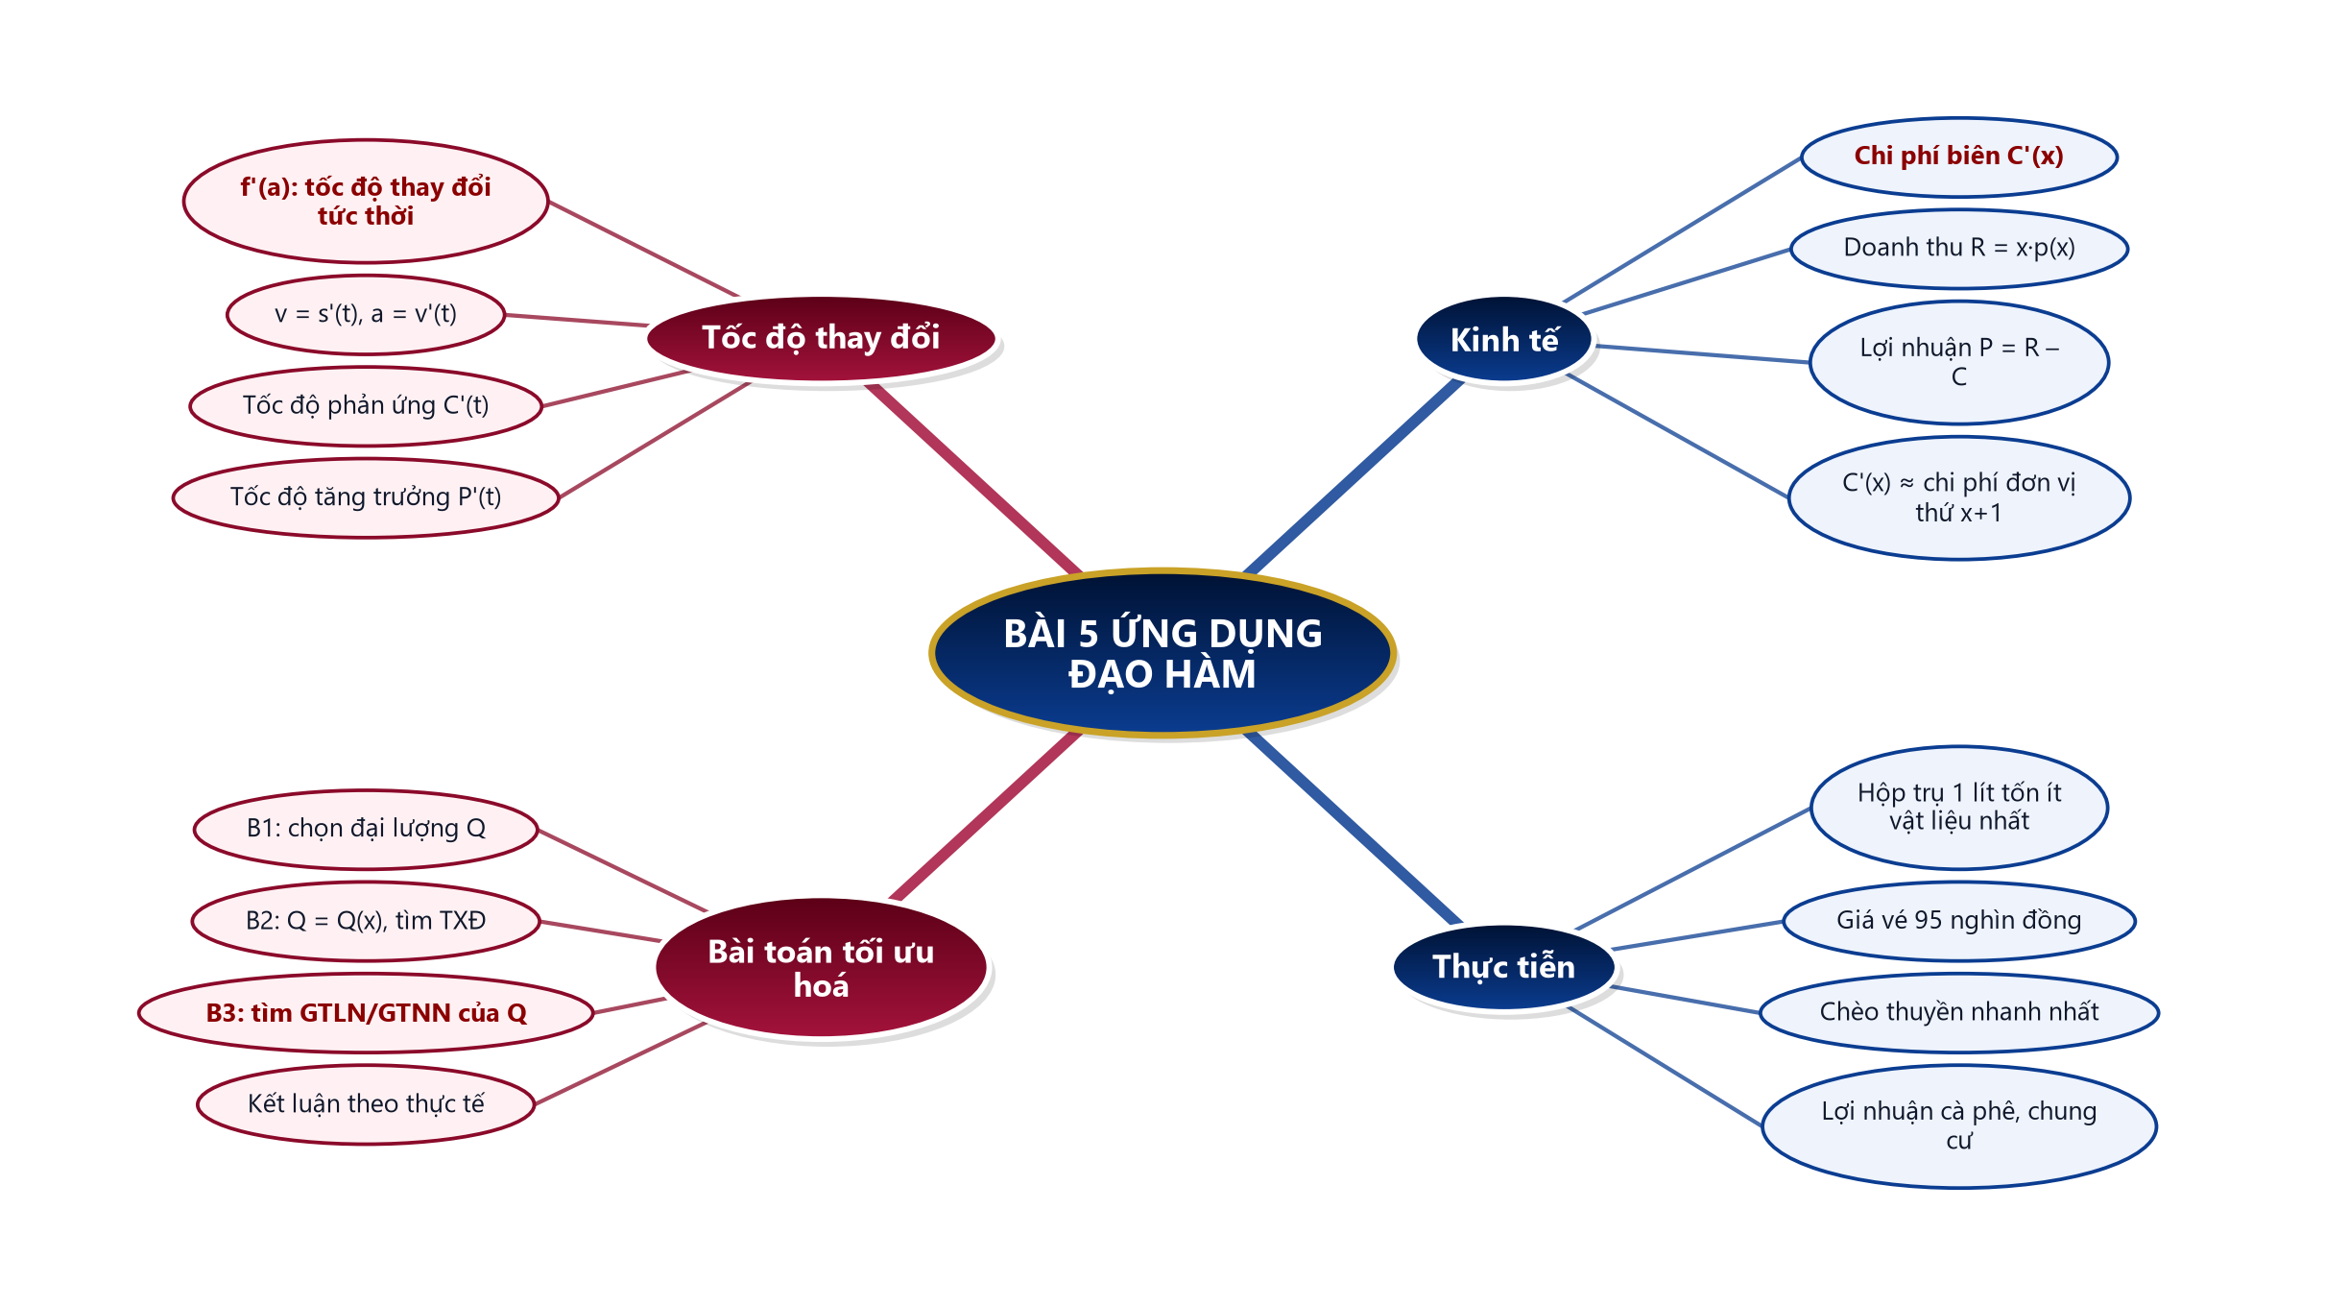
SƠ ĐỒ TƯ DUY – BÀI 5
TỔNG KẾT
Bài 5. Ứng dụng đạo hàm để giải quyết một số vấn đề liên quan đến thực tiễn – Toán 12 30
Notes:
Củng cố cuối bài.

Slide 31
CHƯƠNG I. ỨNG DỤNG ĐẠO HÀM ĐỂ KHẢO SÁT VÀ VẼ ĐỒ THỊ HÀM SỐ
CHỦ ĐỀ STEM
THIẾT KẾ HỘP CÓ THỂ TÍCH LỚN NHẤT VỚI LƯỢNG VẬT LIỆU CHO TRƯỚC
Thuộc Bài 5 – 2 tiết: T21 – T22 (và thời gian ngoài giờ lên lớp)
GV Trương Tử Trang – THPT Vĩnh Thạnh 31
Notes:
Chủ đề STEM theo KHBD_TOAN12_STEM_ThietKeHop_T21-22 (hồ sơ HO_SO_STEM_ThietKeHop_Toan12). Quy trình thiết kế kĩ thuật 5 hoạt động. Chuẩn bị: hộp mẫu x = 2, 4, 7 cm từ bìa A4; ca đong 50 mL; 2 kg gạo; Phiếu học tập số 1 – 3.

Slide 32
TIẾT 3 (T21)
STEM – Xác định vấn đề, kiến thức nền, bản thiết kế
Mục tiêu tiết học:
• Lập hàm thể tích hộp, tìm giá trị lớn nhất bằng đạo hàm.
• Lập bản thiết kế hộp từ một tấm bìa A4; kiểm chứng lời giải AI.
GV Trương Tử Trang – THPT Vĩnh Thạnh 32
Notes:
Tiết 3 (45'): HĐ1 Xác định vấn đề 8' – HĐ2 Kiến thức nền 22' – HĐ3 Lựa chọn giải pháp 13' – Giao HĐ4 về nhà 2'.

Slide 33
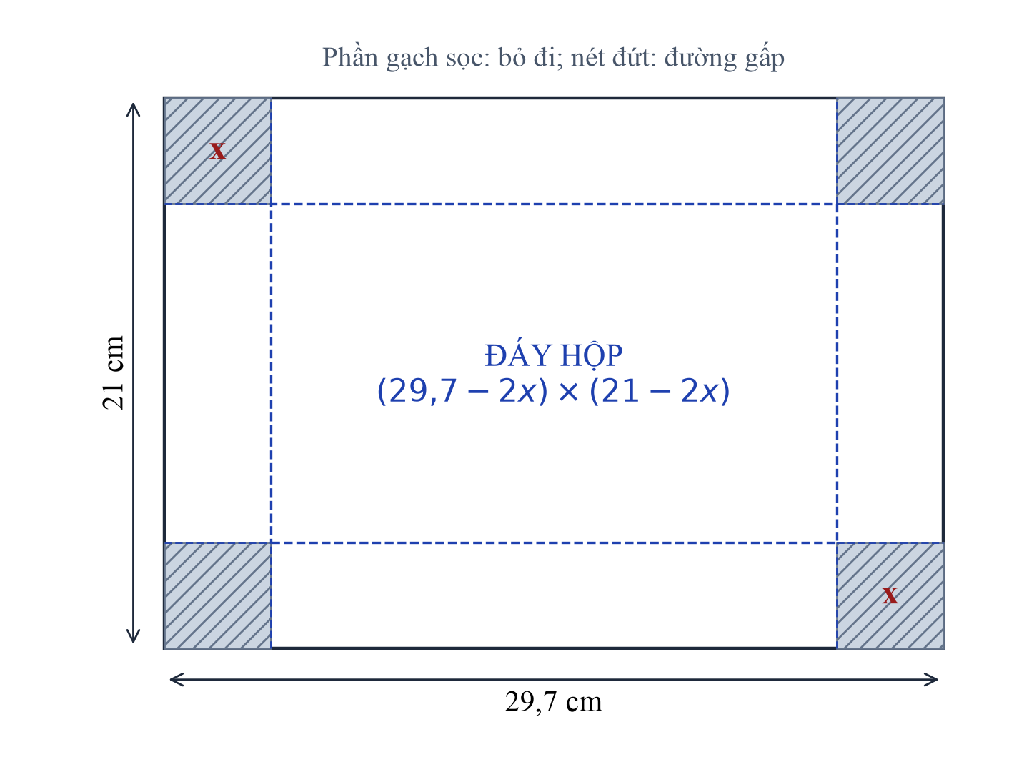
HĐ1. XÁC ĐỊNH VẤN ĐỀ – HỘP ĐỰNG CÀ PHÊ
KHỞI ĐỘNG
Hợp tác xã cà phê ở địa phương muốn đóng gói cà phê hạt rang bằng hộp giấy không nắp làm từ những tấm bìa khổ A4 (21 cm × 29,7 cm). Mỗi hộp làm từ đúng một tấm bìa bằng cách cắt bỏ ở bốn góc bốn hình vuông bằng nhau cạnh $x$ rồi gập lên. Cần cắt góc bao nhiêu để hộp đựng được nhiều cà phê nhất?
Nhiệm vụ STEM – 4 tiêu chí sản phẩm:
1. Vật liệu: đúng một tấm bìa A4, không ghép thêm bìa (được dùng băng dính cố định góc).
2. Thể tích: kích thước được tính toán để thể tích lớn nhất; thể tích đo thực tế sai lệch không quá 10% so với thiết kế.
3. Độ bền: hộp đứng vững, chứa đầy gạo không bị bung, biến dạng.
4. Thẩm mĩ, thông tin: có nhãn sản phẩm, ghi kích thước và thể tích.
Bài 5. Ứng dụng đạo hàm để giải quyết một số vấn đề liên quan đến thực tiễn – Toán 12 33
Notes:
8'. GV cho xem 3 hộp gấp từ bìa A4 (x = 2, 4, 7 cm): hộp nào đựng nhiều nhất? HS dự đoán; chưa công bố đáp án.

Slide 34
PHIẾU HỌC TẬP SỐ 1 – DỰ ĐOÁN VÀ THỬ TÍNH
KHỞI ĐỘNG
Dự đoán cạnh $x$ nên cắt. Tính thể tích hộp $V=x(21−2x)(29,7−2x)$ (cm³) với $x=2; 3; 5; 7$ (cm) và nhận xét.
$V(2)=873,8$; $V(3)=1 066,5$; $V(5)=1 083,5$; $V(7)=769,3$ (cm³).
Thể tích tăng rồi giảm: giá trị lớn nhất nằm trong khoảng từ 3 đến 5 cm. Thể tích là một hàm số của $x$ → cần tìm giá trị lớn nhất (Bài 5).
Bài 5. Ứng dụng đạo hàm để giải quyết một số vấn đề liên quan đến thực tiễn – Toán 12 34
Notes:
HS tính bằng máy tính cầm tay theo nhóm. Click 1–2. Đáp án theo KHBD STEM (đã kiểm tra lại bằng sympy).

Slide 35
HĐ2. KIẾN THỨC NỀN – HỘP TỪ TẤM BÌA HÌNH VUÔNG (PHIẾU SỐ 2)
HÌNH THÀNH KIẾN THỨC
Từ một tấm bìa hình vuông cạnh $a$, cắt bỏ ở bốn góc bốn hình vuông bằng nhau cạnh $x$ rồi gập thành hộp không nắp. a) Biểu diễn $V$ theo $a$, $x$; tìm điều kiện của $x$. b) Tìm $x$ để $V$ lớn nhất; tính $V_{max}$. c) Áp dụng với $a=30$ cm.
a) $V(x)=x(a−2x)^{2}$, $0<x<\frac{a}{2}$.
b) $V^{′}(x)=(a−2x)(a−6x)=0⇔x=\frac{a}{6}$ (loại $x=\frac{a}{2}$); $V$ đồng biến trên $\left(0; \frac{a}{6}\right)$, nghịch biến trên $\left(\frac{a}{6}; \frac{a}{2}\right)$: $V_{max}=V\left(\frac{a}{6}\right)=\frac{2a^{3}}{27}$.
c) $a=30$ cm: $x=5$ cm, $V_{max}=2 000$ cm³.
Bài 5. Ứng dụng đạo hàm để giải quyết một số vấn đề liên quan đến thực tiễn – Toán 12 35
Notes:
12'. Nhóm làm Phiếu số 2. Click 1–3. Gợi lại Ví dụ 3 Bài 2 (tấm 60 cm) và Ví dụ 5, Chú ý SGK tr.37.

Slide 36
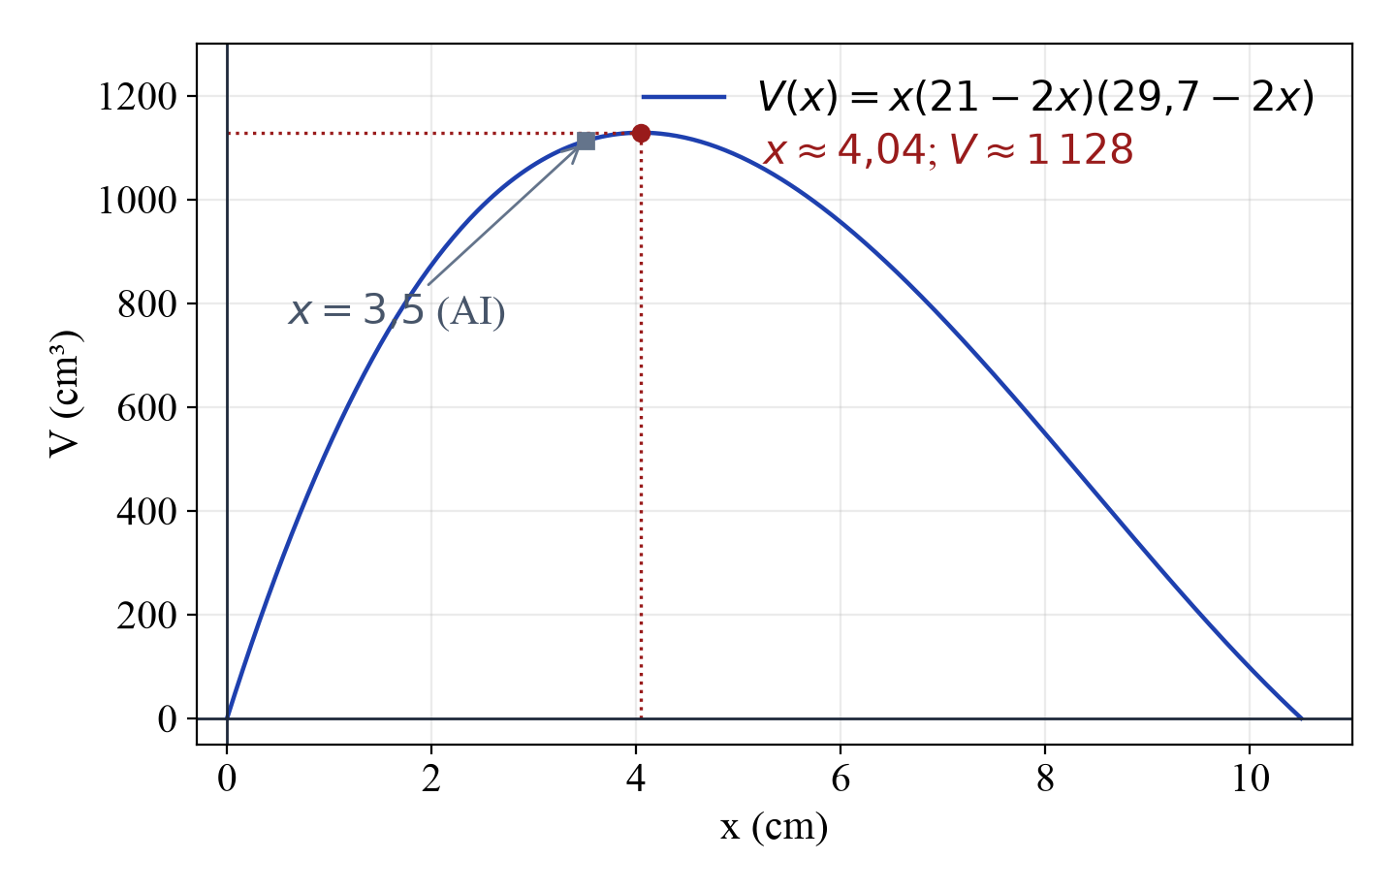
KIẾN THỨC NỀN – HỘP TỪ TẤM BÌA A4 (21 CM × 29,7 CM)
HÌNH THÀNH KIẾN THỨC
Áp dụng cho tấm bìa A4: $V(x)=x(21−2x)(29,7−2x)$, $0<x<10,5$.
$V(x)=4x^{3}−101,4x^{2}+623,7x$; $V^{′}(x)=12x^{2}−202,8x+623,7=0⇔x≈4,04$ hoặc $x≈12,86$ (loại).
$V$ lớn nhất $≈1 128,5$ cm³ (khoảng 1,13 lít) tại $x≈4,04$ cm; đáy khoảng 12,92 cm × 21,62 cm.
Khi cắt thực tế lấy $x=4$ cm (đo được bằng thước): $V(4)≈1 128,4$ cm³ – giảm không đáng kể.
Bài 5. Ứng dụng đạo hàm để giải quyết một số vấn đề liên quan đến thực tiễn – Toán 12 36
Notes:
10'. Nhóm: 1 bạn giải V' = 0 bằng máy tính, 1 bạn nhập bảng tính (bước 0,1 cm), 1 bạn vẽ GeoGebra. Click 1–3.

Slide 37

GEOGEBRA – HỘP KHÔNG NẮP TỪ TẤM BÌA A4
GEOGEBRA
Kéo thanh trượt $x$ (cm) từ 0 đến 10,5.
Điểm $P(x; V(x))$ chạy trên đồ thị $V(x)=x(21−2x)(29,7−2x)$.
Điểm $M$ (xanh): thể tích lớn nhất $≈1 128,5$ cm³ khi $x≈4,04$ cm.
▶ MỞ GEOGEBRA
Quét QR mở trên điện thoại. Kéo điểm để thay đổi hình.
Bài 5. Ứng dụng đạo hàm để giải quyết một số vấn đề liên quan đến thực tiễn – Toán 12 37
Notes:
2'. HS đối chiếu với kết quả máy tính và bảng tính.

Slide 38
HĐ3. LỰA CHỌN GIẢI PHÁP – BẢN THIẾT KẾ (PHIẾU SỐ 3)
LUYỆN TẬP
Phiếu học tập số 3 – Bản thiết kế hộp
1. Mô hình toán học: $V(x)$, tập xác định, $V^{′}(x)$, $x$ tối ưu, $V_{max}$.
2. Giá trị $x$ chọn để cắt; kích thước hộp; thể tích dự kiến.
3. Hình khai triển trên tấm A4 (tỉ lệ 1 : 2): phần cắt bỏ, nét gấp, mép dán.
4. Kế hoạch: dụng cụ; phân công đo kẻ – cắt – gấp dán – thử nghiệm – ghi hình – slide; thời hạn.
❓ Câu hỏi phản biện: Vì sao chọn $x=4$ mà không lấy 4,04? Dán mép thế nào để hộp không bị bung?
Bài 5. Ứng dụng đạo hàm để giải quyết một số vấn đề liên quan đến thực tiễn – Toán 12 38
Notes:
11'. Nhóm vẽ khai triển tỉ lệ 1 : 2, chọn x, tính kích thước, phân công. GV duyệt, ký trên Phiếu số 3.

Slide 39
TRẠM KIỂM CHỨNG AI
LUYỆN TẬP
Một chatbot AI trả lời bài toán hộp từ tấm A4: "Theo công thức, cạnh cắt bỏ tối ưu là $x=\frac{a}{6}=\frac{21}{6}=3,5$ cm, thể tích lớn nhất là $3,5·14·22,7=1 112,3$ cm³." – Lời giải đúng hay sai?
Sai. Công thức $x=\frac{a}{6}$ chỉ đúng với tấm bìa hình vuông. Với tấm A4: $V(3,5)≈1 112,3<V(4,04)≈1 128,5$; phải lập $V(x)=x(21−2x)(29,7−2x)$ và giải $V^{′}(x)=0$. Bài học: kiểm tra điều kiện áp dụng công thức.
Bài 5. Ứng dụng đạo hàm để giải quyết một số vấn đề liên quan đến thực tiễn – Toán 12 39
Notes:
2'. NLc: dùng công cụ giải từng bước hoặc bảng tính để kiểm tra; không chép kết quả AI khi chưa kiểm chứng. Click 1.

Slide 40
HĐ4. CHẾ TẠO, THỬ NGHIỆM (NGOÀI GIỜ LÊN LỚP)
VẬN DỤNG
Nhiệm vụ về nhà (3 – 4 ngày):
Đo, kẻ, cắt bốn góc hình vuông cạnh $x$ đã chọn; gập theo nét đứt, dán góc hộp.
Thử nghiệm: đổ đầy gạo (hoặc hạt cà phê) ngang miệng hộp, đong lại bằng ca để đo thể tích thực tế $V_{tt}$; tính sai số $δ=\frac{\left|V_{tt}−V_{tk}\right|}{V_{tk}}·100\%$.
Làm hộp đối chứng thứ hai với $x$ khác (ví dụ $x=2$ cm) để so sánh.
Trang trí nhãn "Cà phê quê hương"; làm 3 – 5 slide báo cáo; ghi Nhật ký sử dụng AI (nếu có).
⚠ An toàn: cắt trên bìa lót, cất dao ngay sau khi dùng; thu lại gạo, hạt cà phê sau thử nghiệm.
Bài 5. Ứng dụng đạo hàm để giải quyết một số vấn đề liên quan đến thực tiễn – Toán 12 40
Notes:
2' giao việc cuối Tiết 3. Nộp ảnh, video lên nhóm Zalo lớp; mang sản phẩm đến Tiết 4. An toàn: dùng kéo, dao rọc giấy đúng cách.

Slide 41
TIẾT 4 (T22)
STEM – Chia sẻ, thảo luận và điều chỉnh
Mục tiêu tiết học:
• Giới thiệu, bảo vệ sản phẩm; đánh giá theo tiêu chí.
• Mở rộng: hộp có nắp đáy vuông, lon hình trụ.
GV Trương Tử Trang – THPT Vĩnh Thạnh 41
Notes:
Tiết 4 (45'): HĐ5 trưng bày, thuyết trình 28' – Luyện tập mở rộng 8' – Củng cố (sơ đồ tư duy, trắc nghiệm online) 9'.

Slide 42
HĐ5. TRƯNG BÀY – THUYẾT TRÌNH SẢN PHẨM
VẬN DỤNG
Nội dung báo cáo của mỗi nhóm:
Giới thiệu hộp; mô hình toán học ($V(x)$, bảng biến thiên, giá trị $x$ được chọn); đồ thị GeoGebra/bảng tính.
Kết quả thử nghiệm: thể tích thực tế, sai số, so sánh với hộp đối chứng; những điều chỉnh đã làm.
Bài học kinh nghiệm, đề xuất cải tiến (gấp mép chồng, làm thêm nắp từ tấm bìa thứ hai…).
🏆 Bình chọn: "Hộp đựng nhiều nhất" và "Hộp đẹp nhất".
Bài 5. Ứng dụng đạo hàm để giải quyết một số vấn đề liên quan đến thực tiễn – Toán 12 42
Notes:
28'. Mỗi nhóm 3 phút trình bày, 1 – 2 phút trả lời. GV đong lại thể tích một vài hộp trước lớp. Các nhóm chấm chéo theo thang điểm.

Slide 43
VÍ DỤ KẾT QUẢ THỬ NGHIỆM (GIẢI PHÁP MẪU)
VẬN DỤNG
Đại lượng
Thiết kế
Thực tế
Sai lệch
Cạnh cắt bỏ $x$ (cm)
4
4
0
Kích thước đáy (cm)
13 × 21,7
12,8 × 21,5
–
Thể tích (mL)
1 128
1 050
6,9%
Hộp đối chứng $x=2$ cm (mL)
874
830
5,0%
Sai lệch nhỏ hơn 10% nên đạt Tiêu chí 2; nguyên nhân chủ yếu do nếp gấp làm hụt kích thước đáy và gạo không lấp kín hết các khe.
Bài 5. Ứng dụng đạo hàm để giải quyết một số vấn đề liên quan đến thực tiễn – Toán 12 43
Notes:
GV dùng để minh hoạ cách ghi phiếu kết quả thử nghiệm.

Slide 44
THANG ĐÁNH GIÁ SẢN PHẨM HỘP (10 ĐIỂM)
TỔNG KẾT
Tiêu chí
Mức tốt
Điểm
1. Mô hình toán học
Lập đúng $V(x)$, tập xác định, bảng biến thiên; chọn đúng $x$ tối ưu
3
2. Thể tích thực tế
Sai lệch ≤ 10% so với thiết kế
2
3. Độ bền, đúng ràng buộc
Một tấm A4, đứng vững, không biến dạng khi đầy
2
4. Thẩm mĩ, nhãn
Nhãn đẹp, đủ kích thước, thể tích
1
5. Thuyết trình, công nghệ số, AI
Slide rõ, có đồ thị GeoGebra/bảng tính; Nhật ký AI đầy đủ
2
Bài 5. Ứng dụng đạo hàm để giải quyết một số vấn đề liên quan đến thực tiễn – Toán 12 44
Notes:
Các nhóm chấm chéo theo vòng tròn; kèm Phiếu đánh giá đồng đẳng, phiếu tự đánh giá (Phụ lục 2 của KHBD STEM).

Slide 45
LUYỆN TẬP MỞ RỘNG (KHBD STEM)
LUYỆN TẬP
Bài 1. Một hộp có nắp dạng hình hộp chữ nhật đáy vuông được làm từ 600 cm² bìa. Tìm kích thước của hộp để thể tích lớn nhất.
$2x^{2}+4xh=600⇒h=\frac{300−x^{2}}{2x}$; $V=x^{2}h=\frac{300x−x^{3}}{2}$, $V^{′}=\frac{300−3x^{2}}{2}=0⇔x=10$; $h=10$: hình lập phương cạnh 10 cm, $V_{max}=1 000$ cm³.
Bài 2. Một lon hình trụ có nắp được làm từ $54π$ cm² vật liệu. Tìm bán kính đáy và chiều cao để lon có thể tích lớn nhất.
$2πr^{2}+2πrh=54π⇒h=\frac{27−r^{2}}{r}$; $V=π(27r−r^{3})$, $V^{′}=0⇔r=3$; $h=6=2r$ (chiều cao bằng đường kính đáy); $V_{max}=54π$ cm³.
Bài 5. Ứng dụng đạo hàm để giải quyết một số vấn đề liên quan đến thực tiễn – Toán 12 45
Notes:
8'. HS làm cá nhân, 2 HS trình bày. Click 1, 2 (đã kiểm tra bằng sympy). So sánh với Chú ý SGK tr.37.

Slide 46
TỔNG KẾT CHỦ ĐỀ STEM
TỔNG KẾT
Bài toán tối ưu thể tích: lập hàm $V(x)$ → tập xác định → đạo hàm, bảng biến thiên → kết luận và đối chiếu thực tế.
Tấm bìa vuông cạnh $a$: $x=\frac{a}{6}$; tấm chữ nhật phải giải $V^{′}(x)=0$. Hộp có nắp đáy vuông tối ưu là hình lập phương; lon trụ tối ưu khi $h=2r$.
Nhiệm vụ về nhà:
Hoàn thiện sản phẩm theo góp ý; nộp slide, Nhật ký AI.
Ôn tập Chương I, làm trước Bài 1.30 – 1.39 (Bài tập cuối chương I, SGK tr.42 – 43).
Bài 5. Ứng dụng đạo hàm để giải quyết một số vấn đề liên quan đến thực tiễn – Toán 12 46
Notes:
2'.

Slide 47

CỦNG CỐ TRỰC TUYẾN – NHIỆM VỤ VỀ NHÀ
TỔNG KẾT
Bài củng cố trực tuyến – quét mã QR hoặc mở đường link:
https://trangtu66.github.io/Taode_thi_online/cc_stem_hop_t12.html
Nhiệm vụ về nhà:
Làm bài củng cố STEM (7 câu).
Hoàn thiện Phiếu tự đánh giá, Phiếu đánh giá đồng đẳng.
▶ MỞ BÀI CỦNG CỐ
Bài 5. Ứng dụng đạo hàm để giải quyết một số vấn đề liên quan đến thực tiễn – Toán 12 47
Notes:
7'. Bài củng cố chủ đề STEM. Đáp án chỉ mở khi GV cho phép.

Slide 48
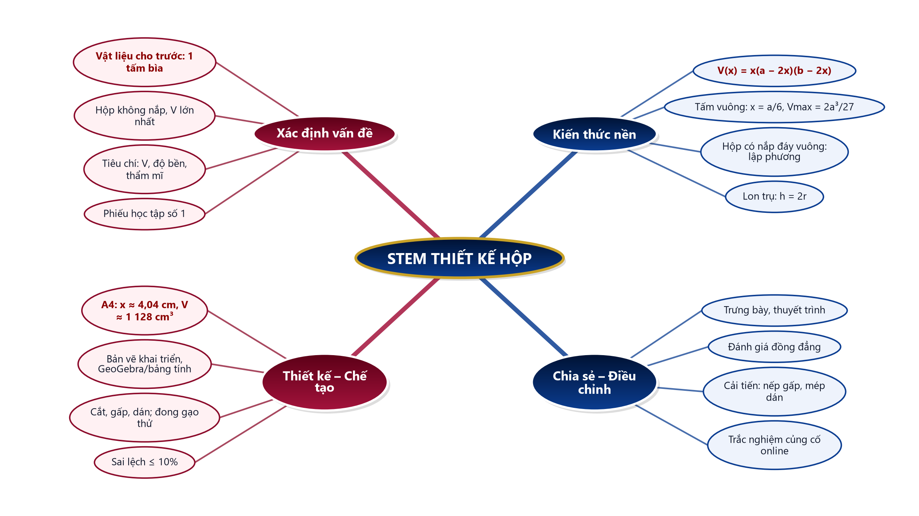
SƠ ĐỒ TƯ DUY – CHỦ ĐỀ STEM
TỔNG KẾT
Bài 5. Ứng dụng đạo hàm để giải quyết một số vấn đề liên quan đến thực tiễn – Toán 12 48
Notes:
2'.

Slide 49
PHỤ LỤC 1 – SAI LẦM THƯỜNG GẶP
DÀNH CHO GV
Lập hàm số sai đơn vị (nghìn đồng – triệu đồng, lít – cm³); quên điều kiện của biến.
Nhầm vận tốc với quãng đường; quãng đường khi vật đổi chiều phải cộng từng đoạn (Bài 1.26c).
Nhầm chi phí biên $C^{′}(x)$ với chi phí $C(x)$; nhầm doanh thu với lợi nhuận.
Chỉ giải $Q^{′}=0$ mà không so sánh giá trị tại đầu mút (Luyện tập 2).
Bài 5. Ứng dụng đạo hàm để giải quyết một số vấn đề liên quan đến thực tiễn – Toán 12 49
Notes:
Slide ẩn – chỉ GV xem khi chuẩn bị.

Slide 50
PHỤ LỤC 2 – PHÂN HOÁ, DỰ PHÒNG
DÀNH CHO GV
HS cần hỗ trợ: Ví dụ 1, Luyện tập 1, Ví dụ 6 theo 3 bước in sẵn.
HS khá, giỏi: Luyện tập 2, Vận dụng, Bài 1.28, 1.29; tự đặt bài toán tối ưu gắn với vườn cà phê, hồ tiêu.
12A2, 12A7 (khiếm thị): GV đọc to đề, số liệu; 12A3, 12A5, 12A7 (vận động): trả lời tại chỗ.
Mất điện/mạng: KHBD in; máy tính cầm tay tính giá trị hàm.
Bài 5. Ứng dụng đạo hàm để giải quyết một số vấn đề liên quan đến thực tiễn – Toán 12 50
Notes:
Slide ẩn – chỉ GV xem khi chuẩn bị.

